Slide 1
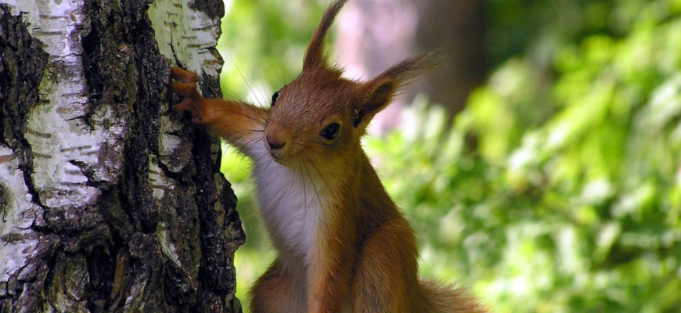
Путешествие в мир природы Составитель: педагог дополнительного образования Крючкова Екатерина Николаевна
Муниципальное автономное учреждение дополнительного образования
«Центр дополнительного образования г. Балаково Саратовской области
Объединение «Детский фитнес»

Slide 3
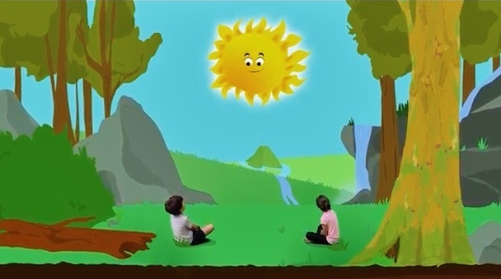
- Давайте сядем в удобную позу по-турецки на солнечной полянке, дышим глубоко, ровно и приготовимся к встрече с разными животными, которые обитают в нашей удивительной и сказочной природе.
Выполняем упражнения, которые они нам покажут!

Slide 4
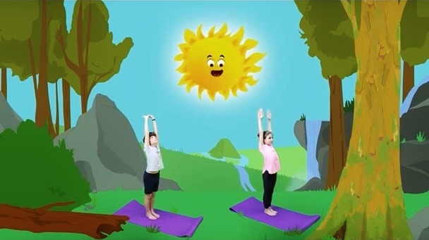
- Встанем на ножки, вытянем ручки вверх к солнышку, сделаем глубокий вдох носиком и на выдохе опустим ручки вниз. Вот так мы поздороваемся с ним!

Slide 5
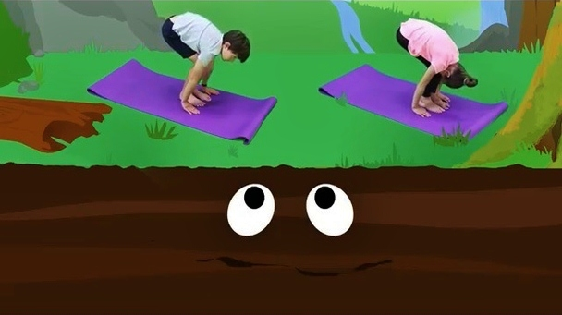
- А теперь мы поздороваемся с Землёй! Она за это согреет нас своим теплом! Опустим ладошки на пол, согнув при этом колени, постоим так немного. Молодцы! Земля очень рада, она сказала нам спасибо!

Slide 6
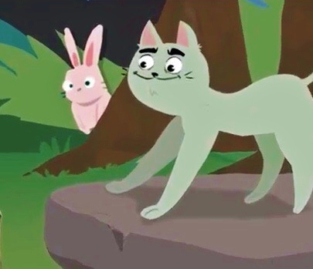
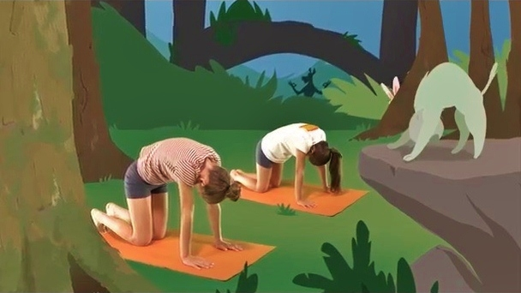
- А кто это у нас здесь появился на лесной опушке?
Лесной котик. Он показывает нам как всегда выгибает спинку! Это очень полезно делать каждый день! Покажем и мы котику, как мы умеем это делать!
Выгибаем спинку на вдохе, на выдохе опускаем! Делаем так несколько раз!

Slide 7
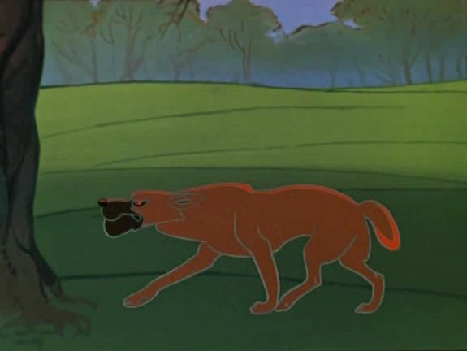
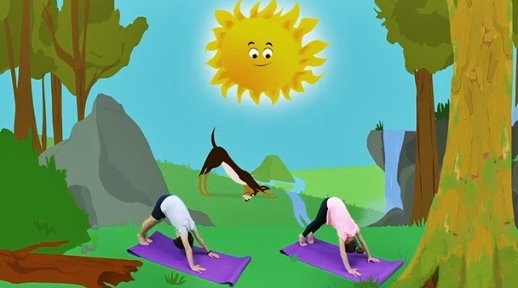
- А вот и лесная собачка пришла к нам на полянку, ей стало интересно, чем мы тут занимаемся. У нее тоже есть любимое упражнение! Давайте вместе с ней его повторим! Наверняка вы сделаете его не хуже, чем она!
На вдохе встаем в позу "собачки мордочкой вниз". На выдохе опускаемся на колени. Повторите так несколько раз. Молодцы!

Slide 8
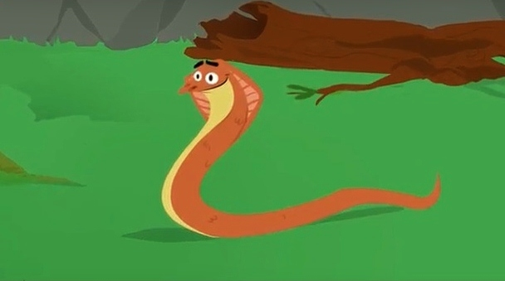
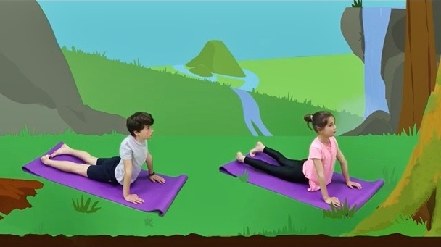
- А это незаметно подползла к нам королева леса и джунглей - Кобра. Давайте-ка изобразим эту змею, чтобы не рассердить её. На вдохе поднимаемся на вытянутые руки (пошипим!), плечи опущены, смотрим вперёд. На выдохе опускаемся и ложимся на живот. А теперь повторим еще 3-4 раза!
Змея улыбнулась нам, значит она довольна!

Slide 9
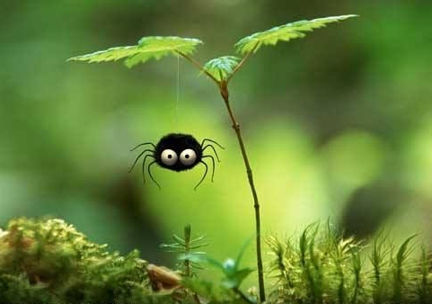
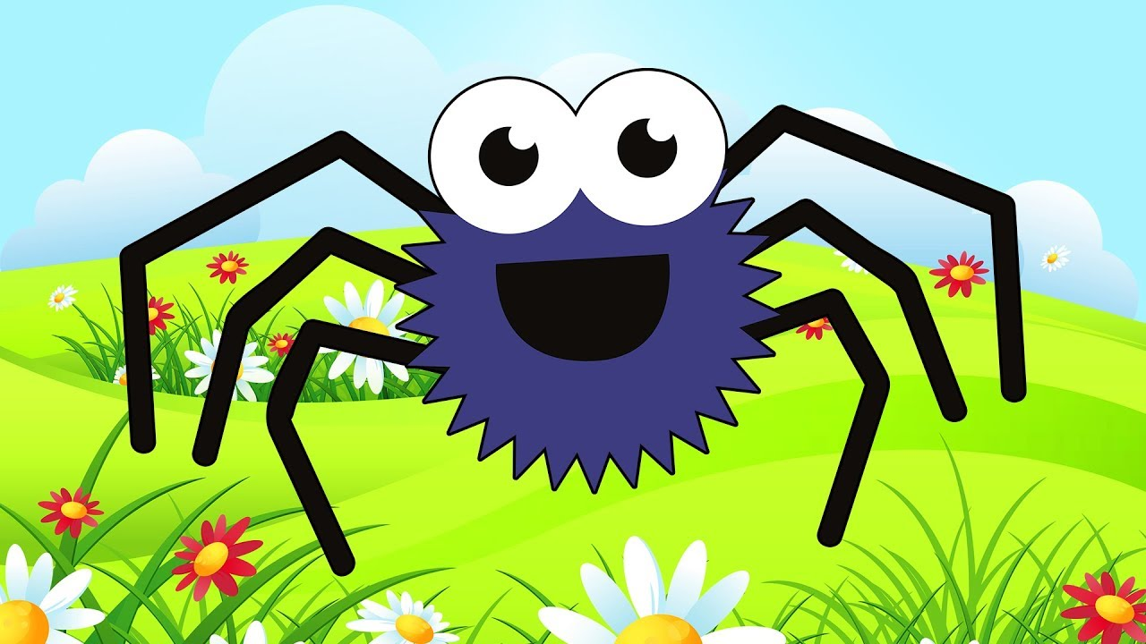
- Всеми любимый нам любопытный паучок свесился на своей паутинке, чтобы поздороваться с нами!
Давайте поприветствуем его: ручки заводим за ножки , колени смотрят в разные стороны, как ножки у паучка! Здорово!
Теперь он тоже с нами будет делать упражнения!

Slide 10
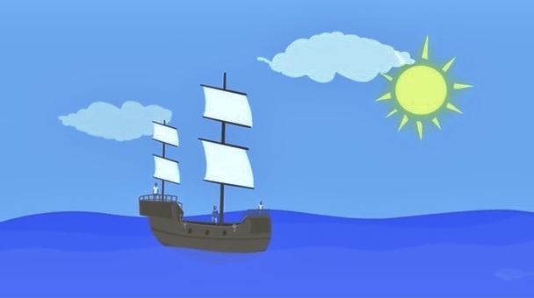
- А теперь, ребята, мы с вами отправимся в путешествие по морю! И нас ждут там удивительные морские обитатели. Ведь они очень любят воду и с радостью ждут вас к себе в гости! Идём вперед по волнам, раскрыв все паруса!

Slide 11
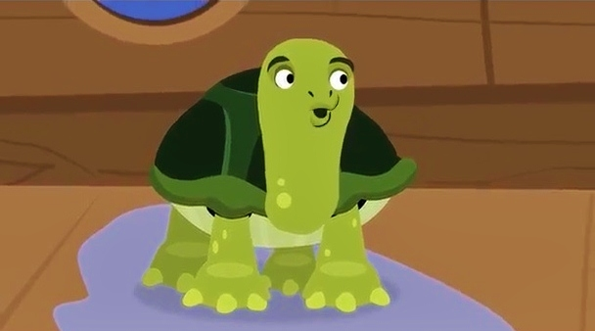
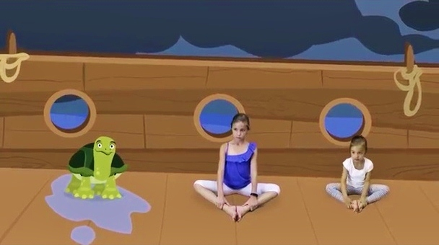
- А вот и первая гостья на нашем кораблике - морская черепашка!
Давайте знакомиться!
Садимся, разведя колени в стороны, соединяем ступни вместе, а далее делаем следующее... ( листаем страничку дальше)

Slide 12
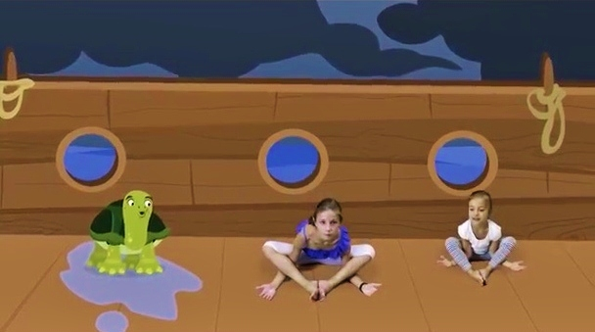
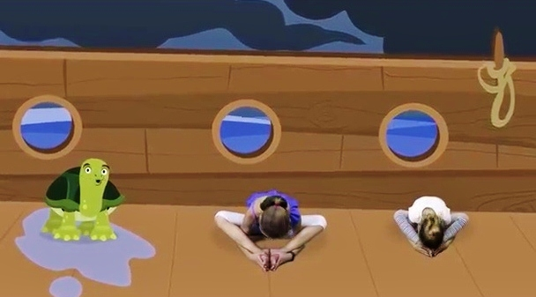
Просовываем ручки как показано на картинке и наклоняемся всем туловищем вниз,
как будто прячемся в панцирь! Думаю, черепашка у вас получилась!

Slide 13
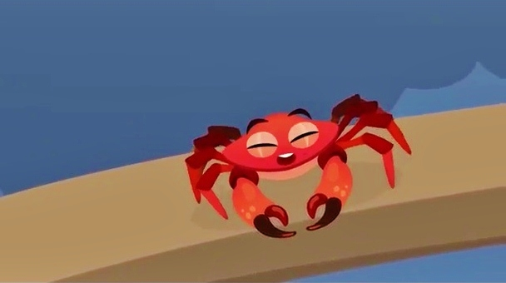
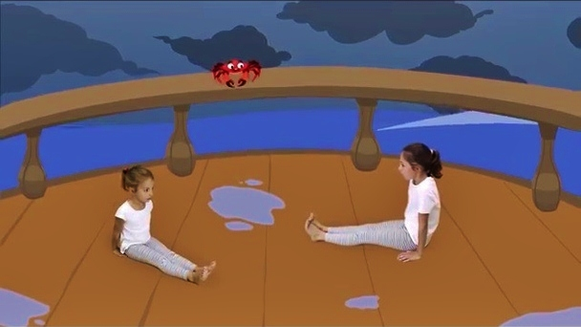
-А это кто?
Ну конечно же, крабик! Как его можно не узнать! Он живёт в воде , но иногда выходит подышать свежим морским воздухом!
Садимся ровненько , выпрямляем спинку, делаем упор на кисти рук, которые располагаем под плечиками и делаем крабика!

Slide 14
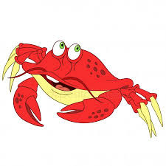
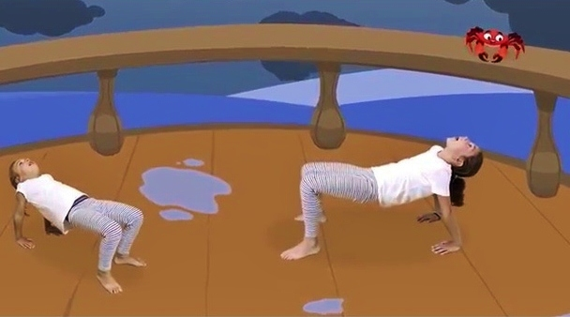
- Вот он наш крабик! Попробуем так прогуляться по палубе вперед-назад!
Крабик доволен и рад знакомству!
Выполним так несколько раз и немного отдохнём!

Slide 15
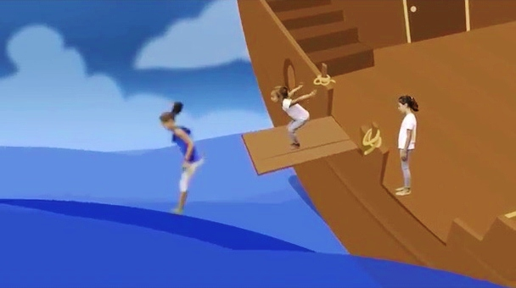
-А теперь мы с вами переместимся на дно морское и посмотрим на его обитателей. На дне морском кипит своя тайная жизнь и этот подводный мир очень интересен и богат, поэтому давайте-ка ненадолго окунёмся и заглянем в его глубины!

Slide 16
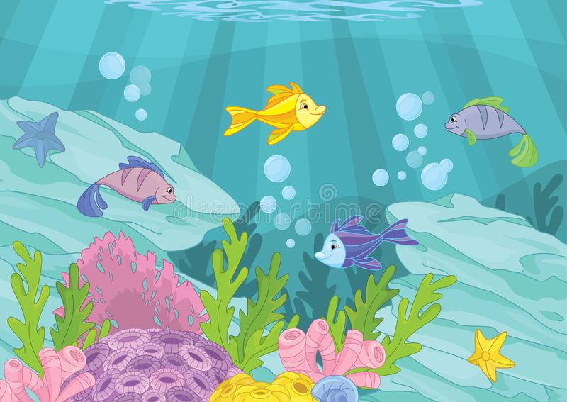

Slide 17
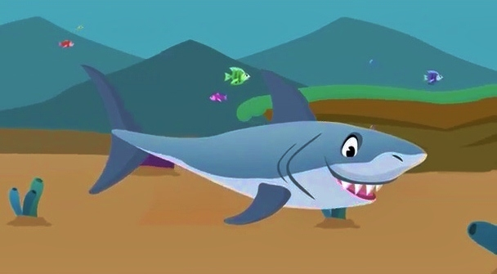
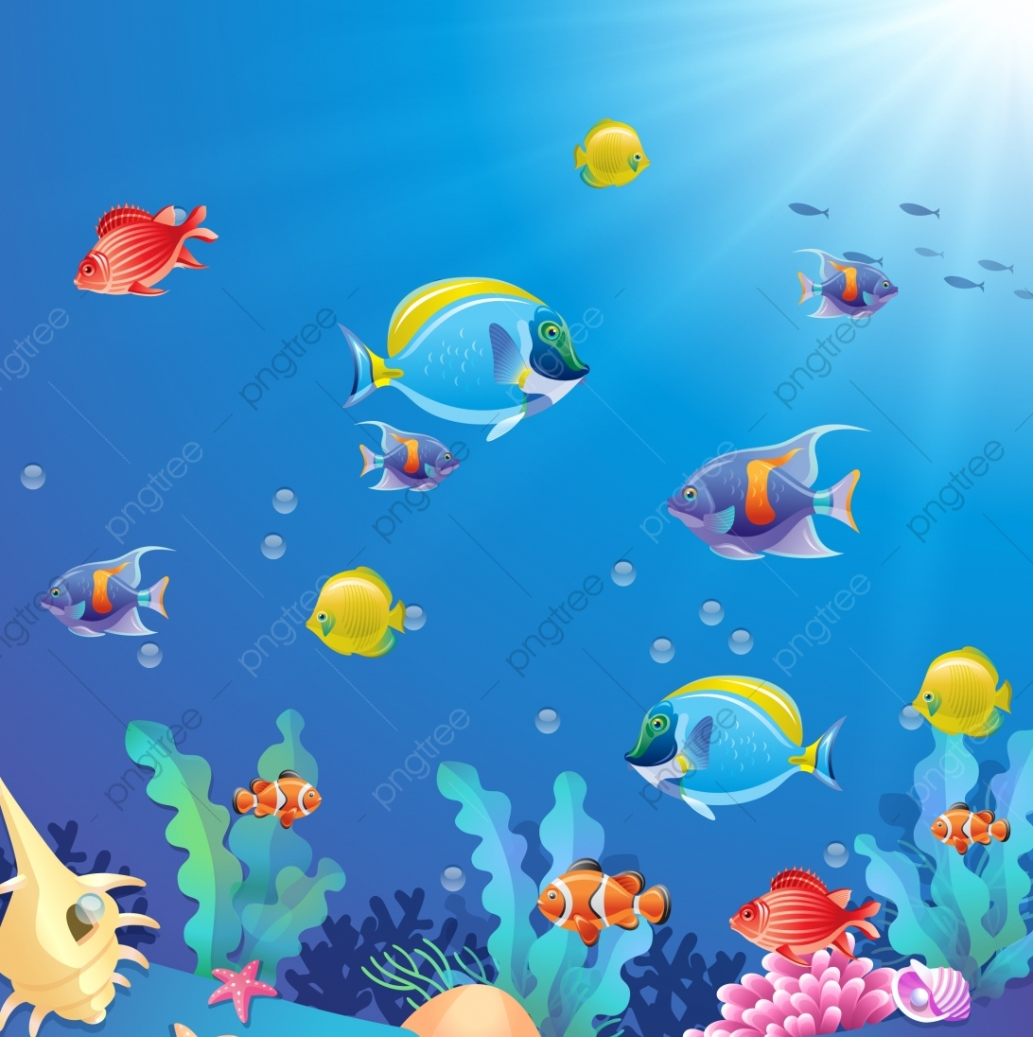
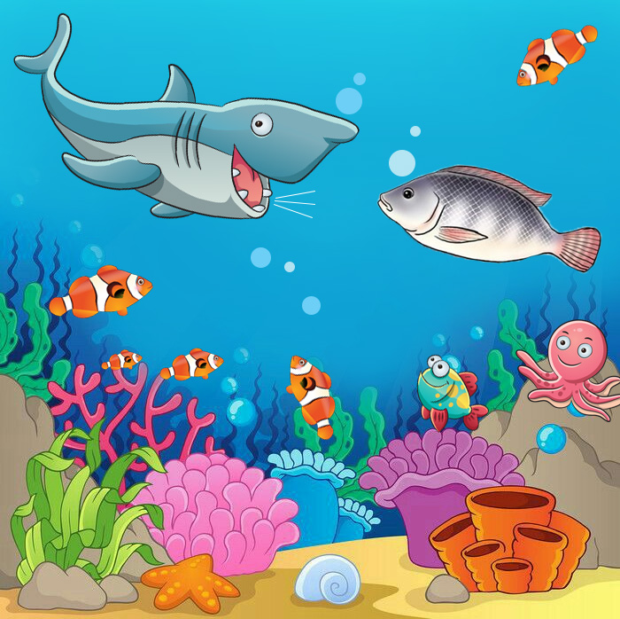
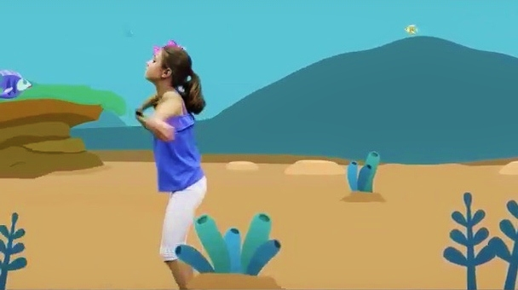
-А вот и первая обитательница морских глубин плывёт навстречу нам, думаю вы догадались кто это?!

Slide 18
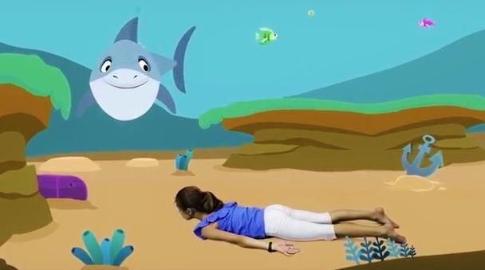
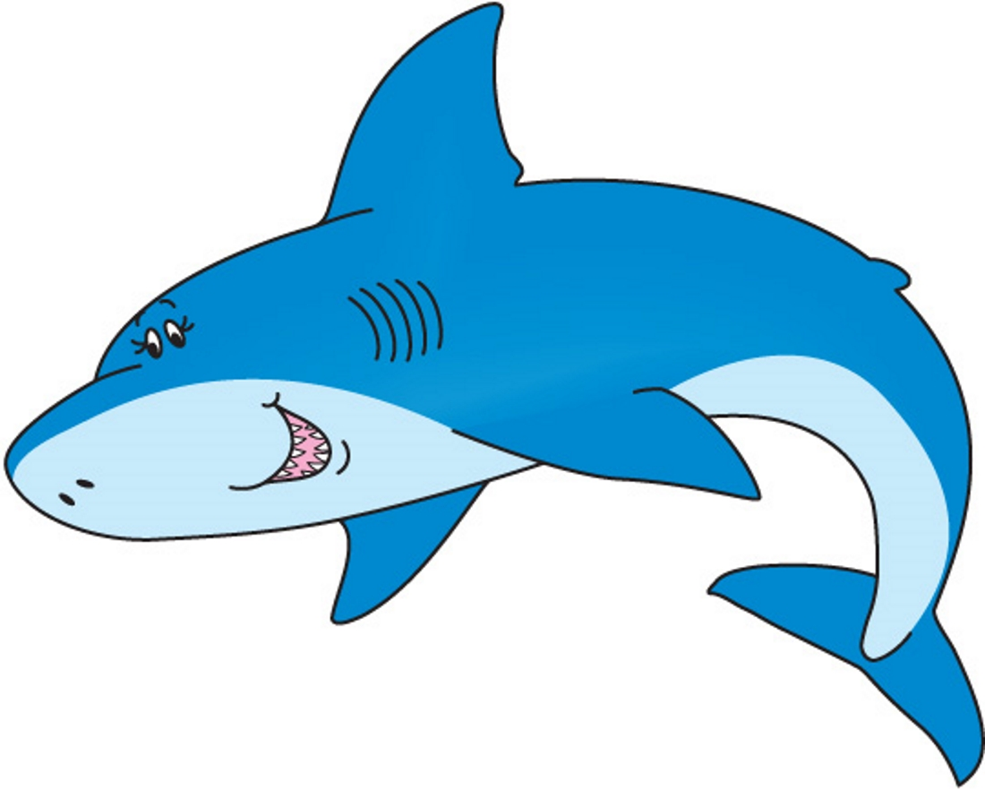
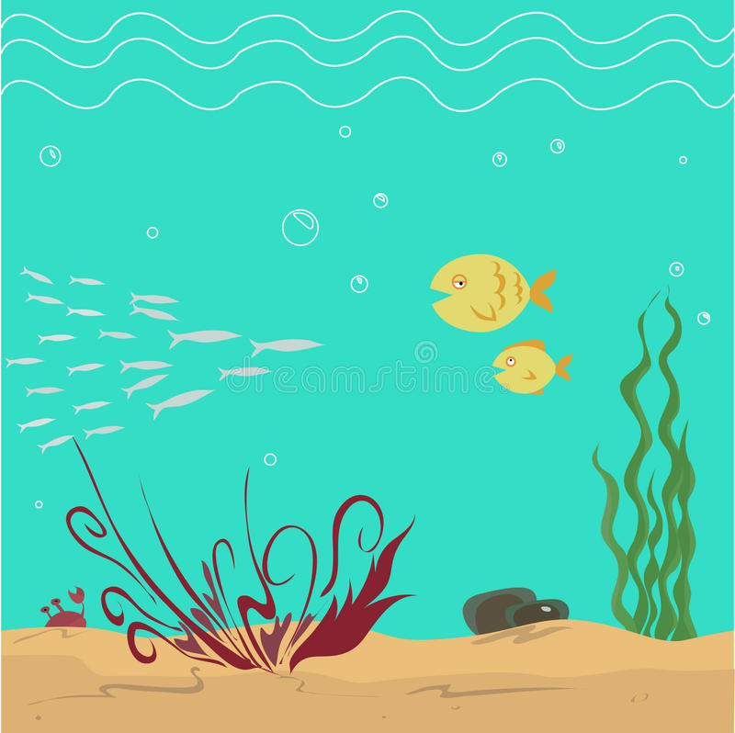
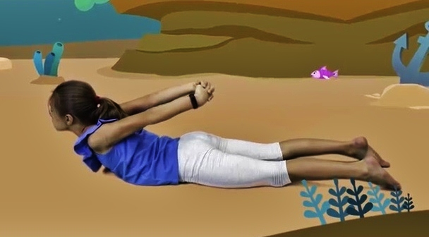
- Не все акулы бывают злые, вот например эта вполне миролюбивая хозяйка, встречает нас с улыбкой! Давайте и мы поприветствуем ее! Делаем упражнение "Акула" На вдохе прогибаем спинку, уводя ручки назад. На выдохе опускаемся в исходное положение! Здорово!

Slide 19
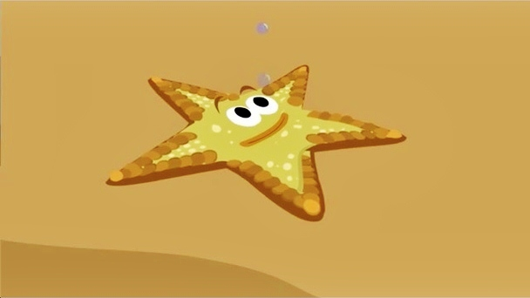
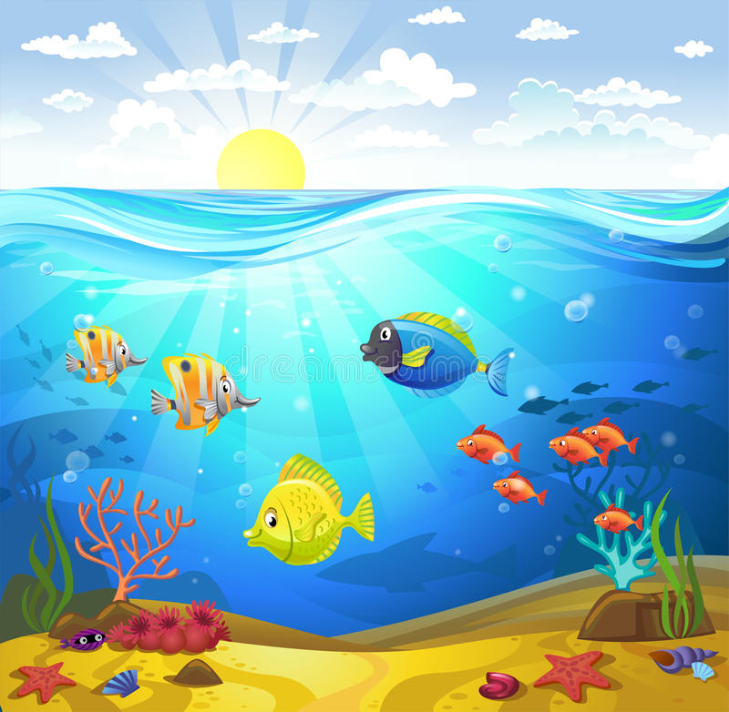
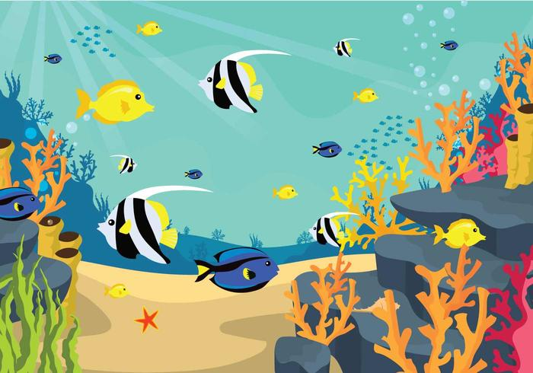
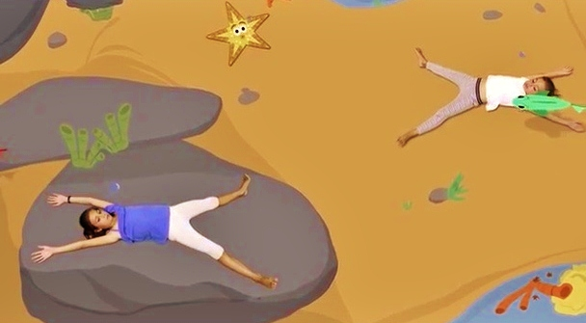
-А это морская звезда! Какая она красивая! Полежим как она, расслабив ручки и ножки , разведя их в точности как морская звезда! Дышим ровно, глубоко вдыхая носиком и выдыхая ртом!

Slide 20
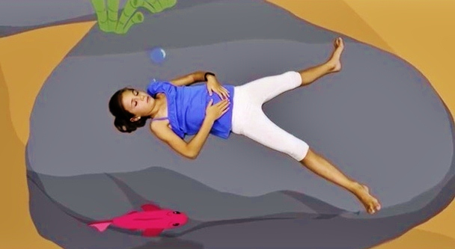
- Положите ручки на живот, попробуйте надуйте его шариком. Выдыхайте. Сделайте так несколько раз! Молодцы!
Полежите так немного, представьте себя лёгкой воздушной пушинкой, совсем невесомой. Как легко и спокойно!

Slide 21
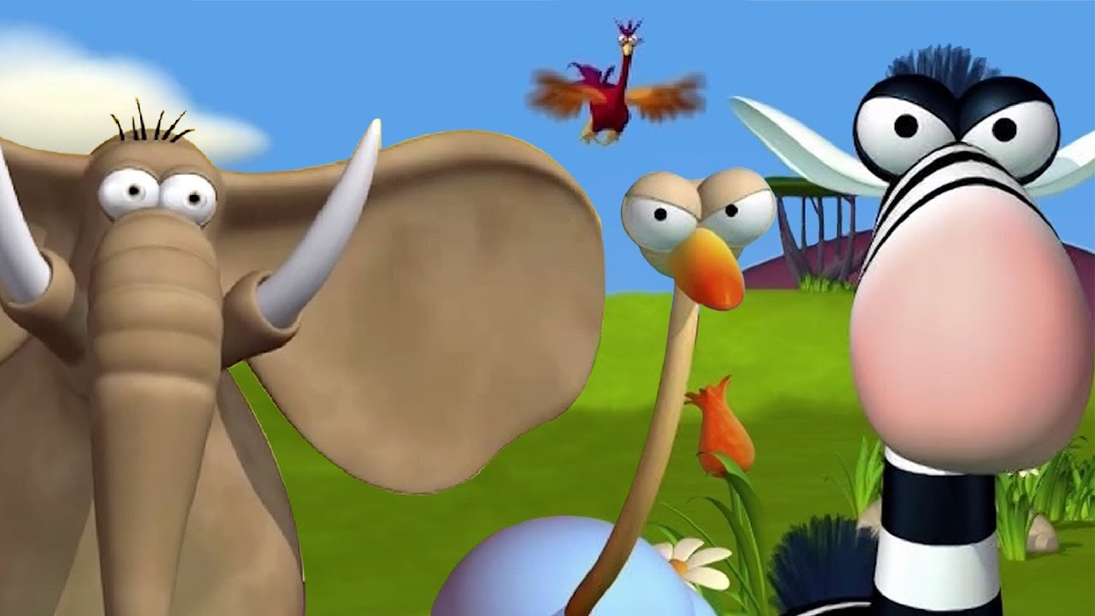
- Вот у подошло к концу наше путешествие в удивительный мир природы. И в конце его давайте-ка еще раз заглянем в джунгли и посмотрим, как там проходит гимнастика! Ведь, как мы уже знаем, животные тоже очень любят заниматься упражнениями и быть сильными и крепкими! Смотрим все вместе:
https://www.youtube.com/watch?v=rho1OQma4kI

